Slide 1
Crescere come abitante della Terra
Agr. Dott.ssa Giorgia Tonon

Slide 2
Ogni grande viaggio inizia con il primo passo… 1996: primo giorno di scuola elementare

Slide 3
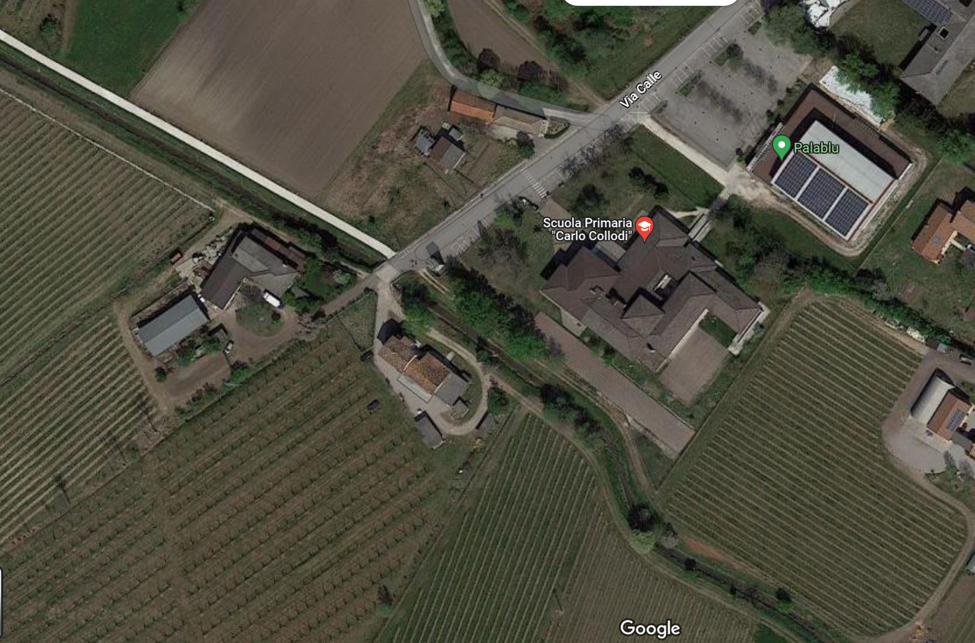
La scuola primaria C. Collodi di Codognè

Slide 4
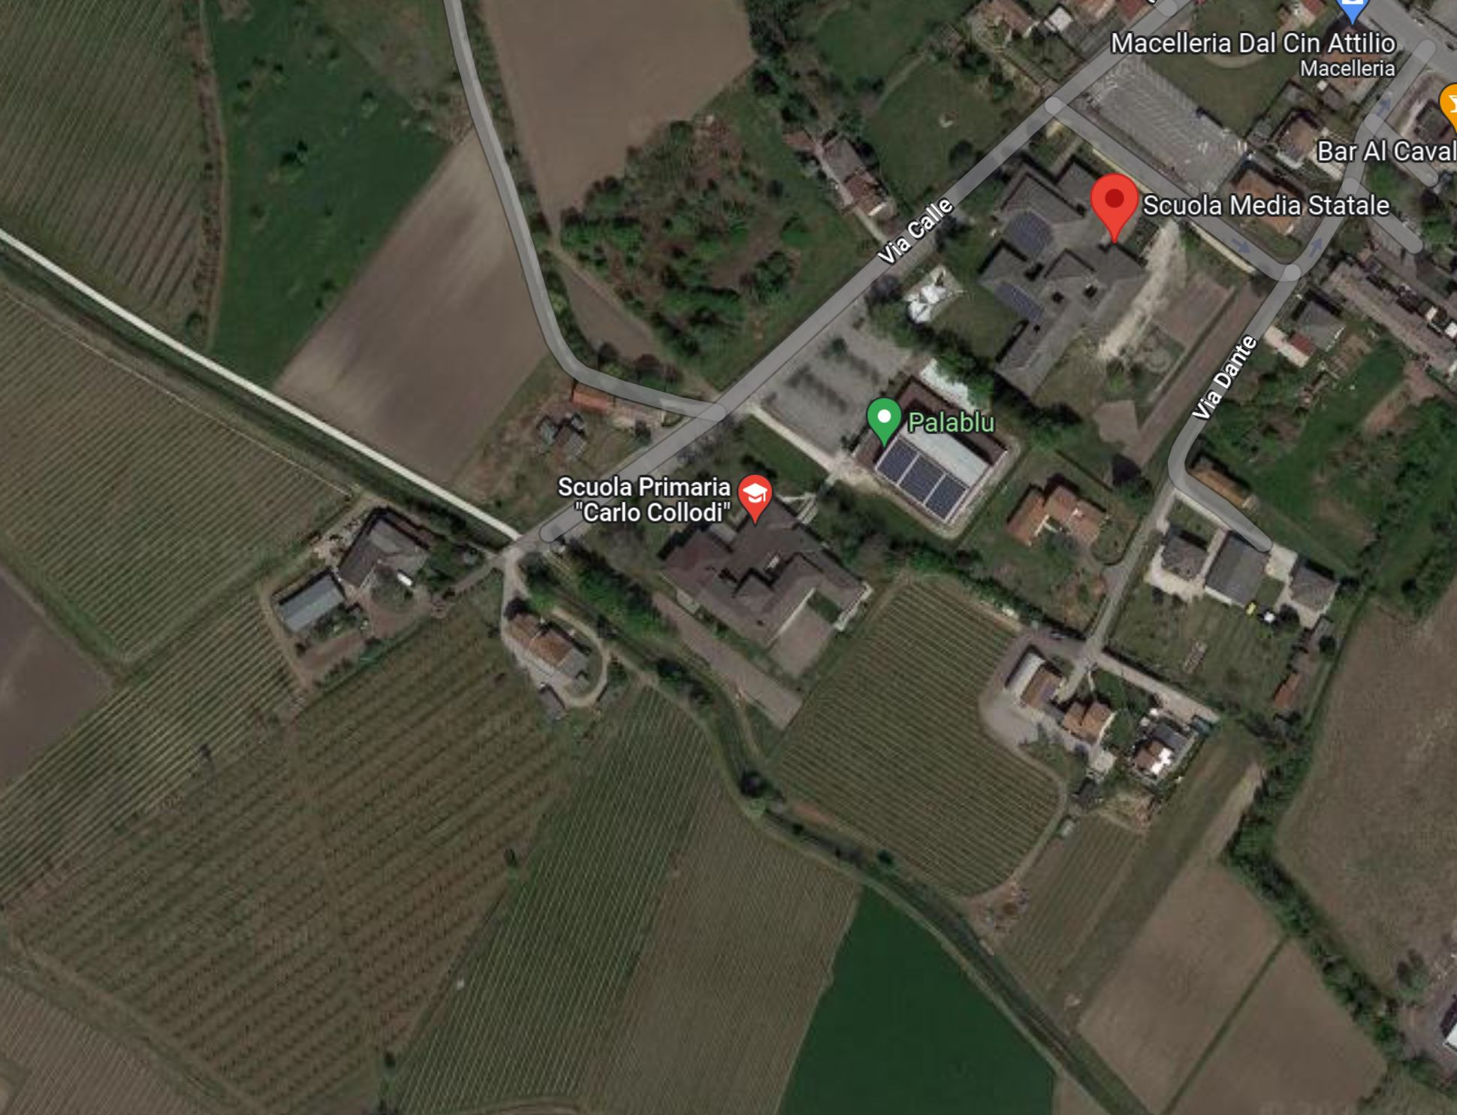
La scuola secondaria di primo grado M. Ferracini di Codognè

Slide 5
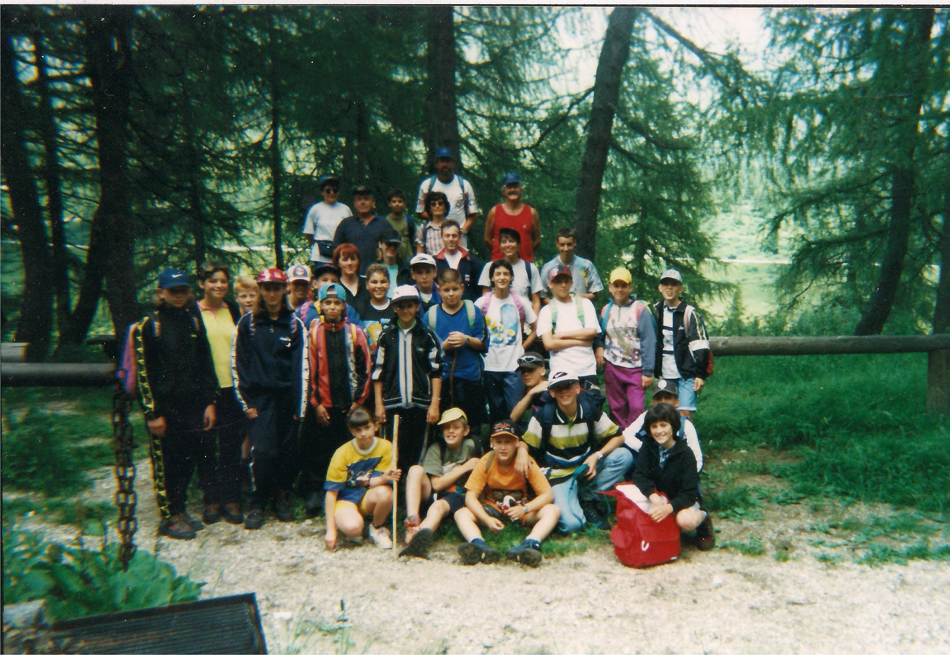
I campeggi in val Tonale (2001-2002)

Slide 6
2006: vacanze in Spagna

Slide 7
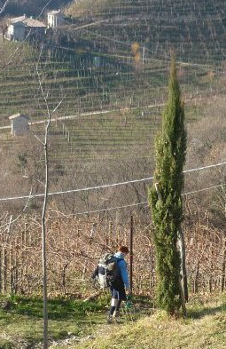
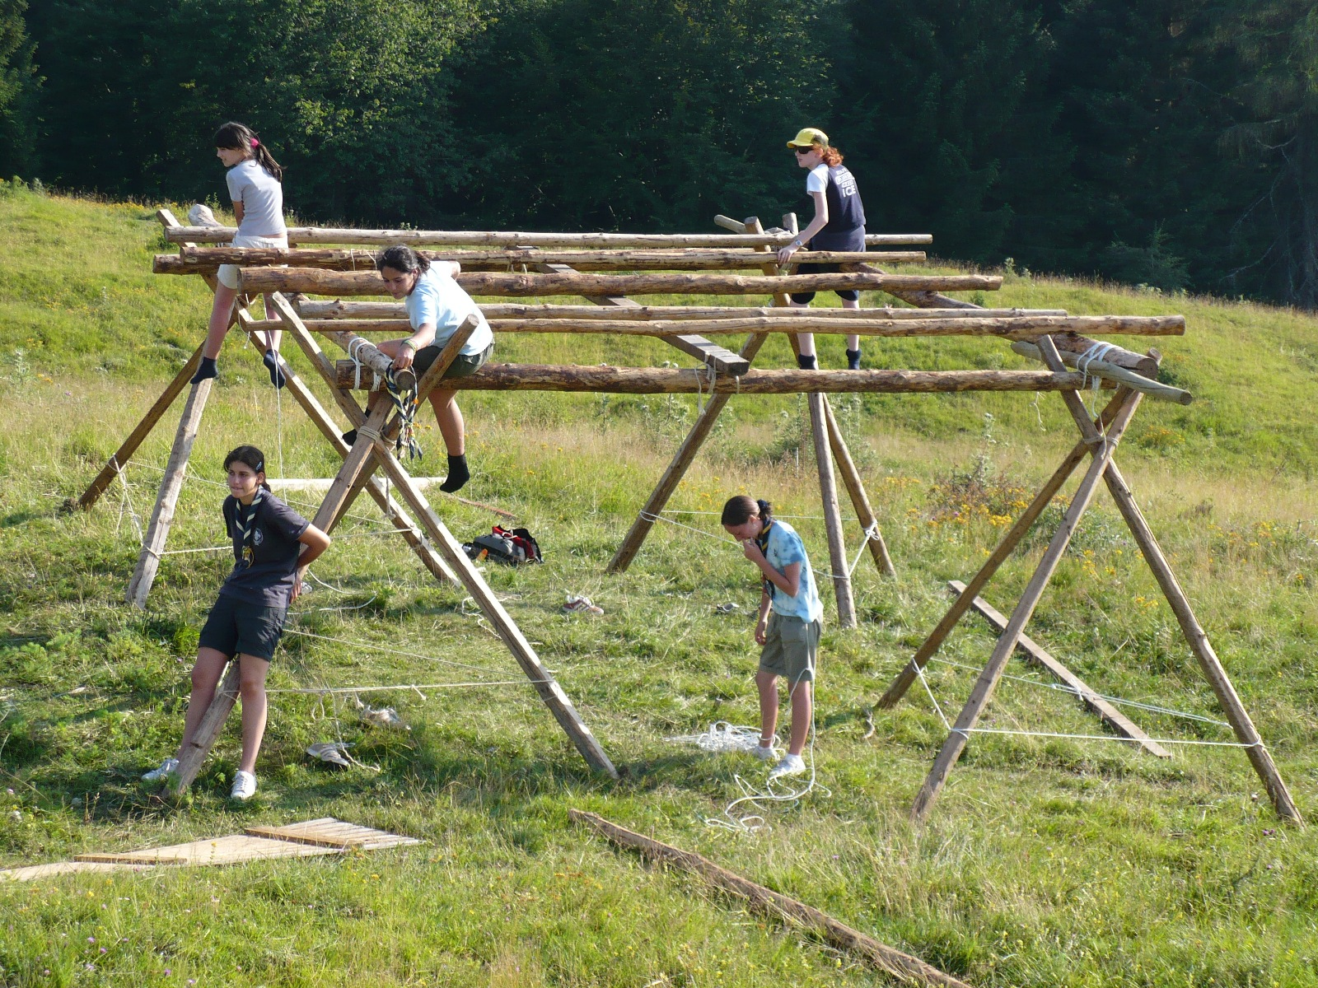
Accompagata dall’esperienza educativa scout

Slide 8
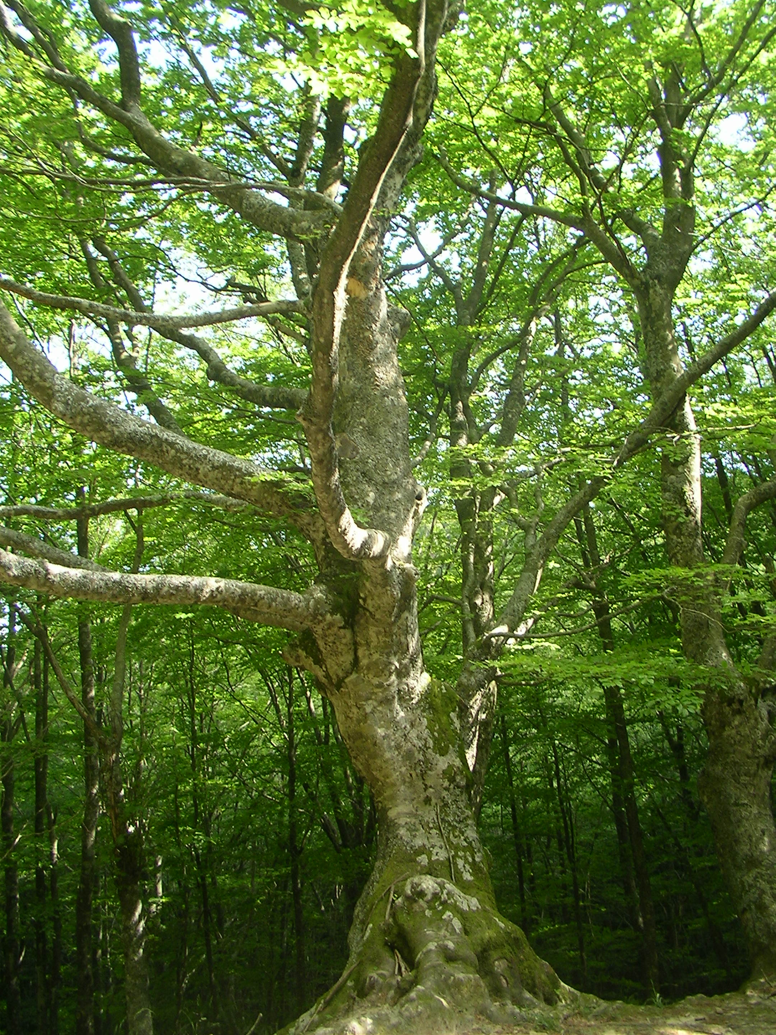
2007: voglio studiare la natura

Slide 9
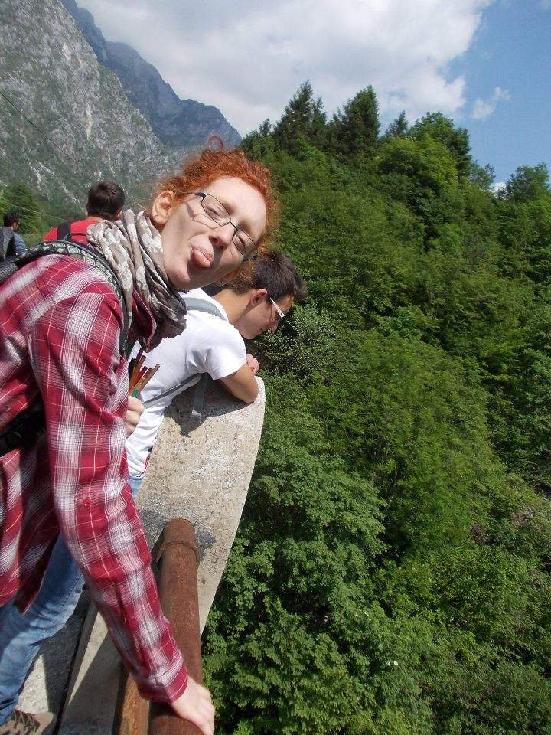
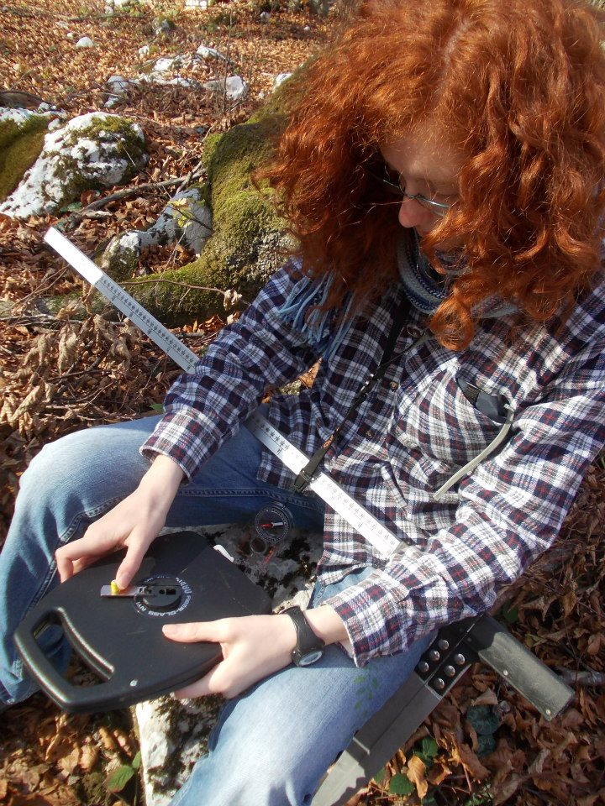
2010: università di Udine Scienze per l’Ambiente e la Natura

Slide 10
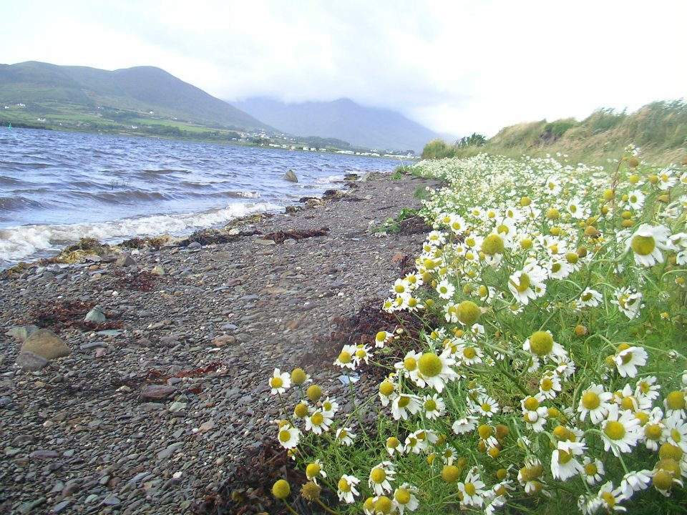
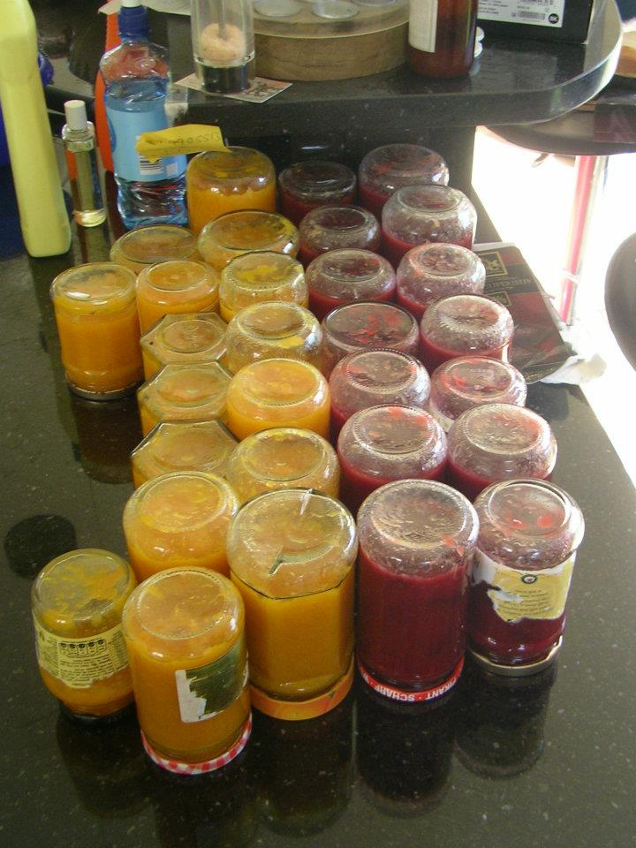
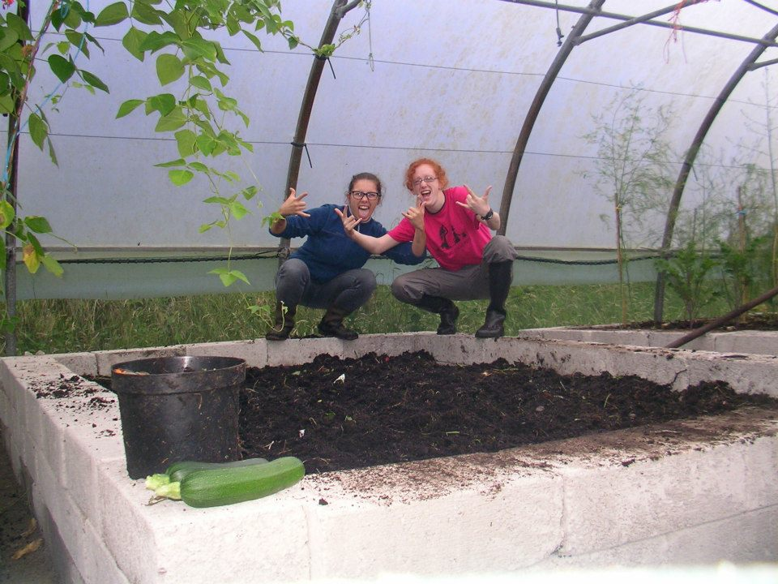
2012: WWOOF World Wide Opportunities on Organic Farms

Slide 11
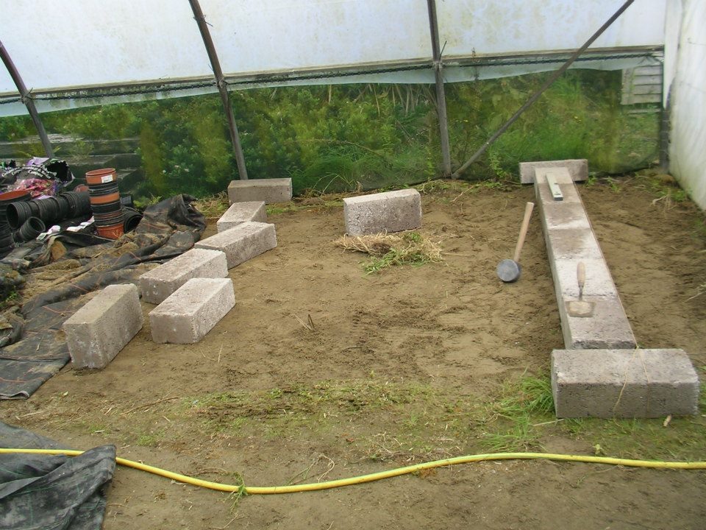
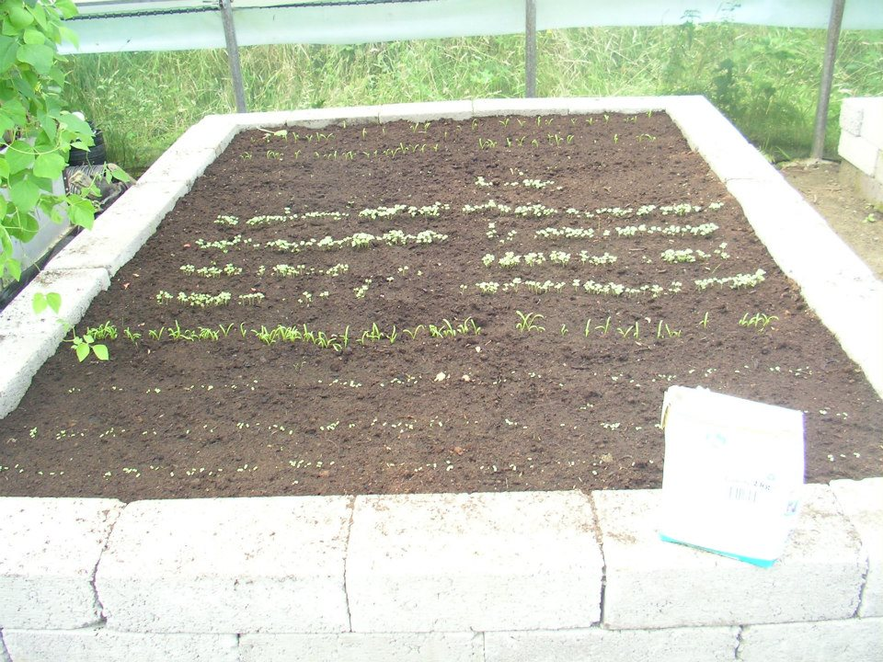
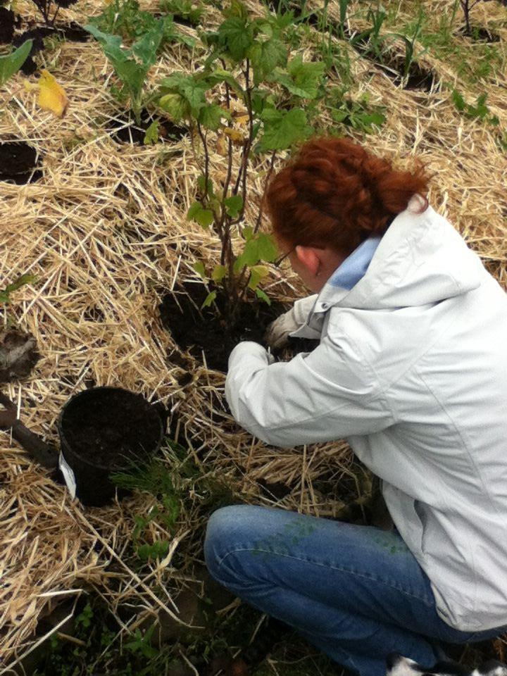
2012: WWOOF World Wide Opportunities on Organic Farms

Slide 12
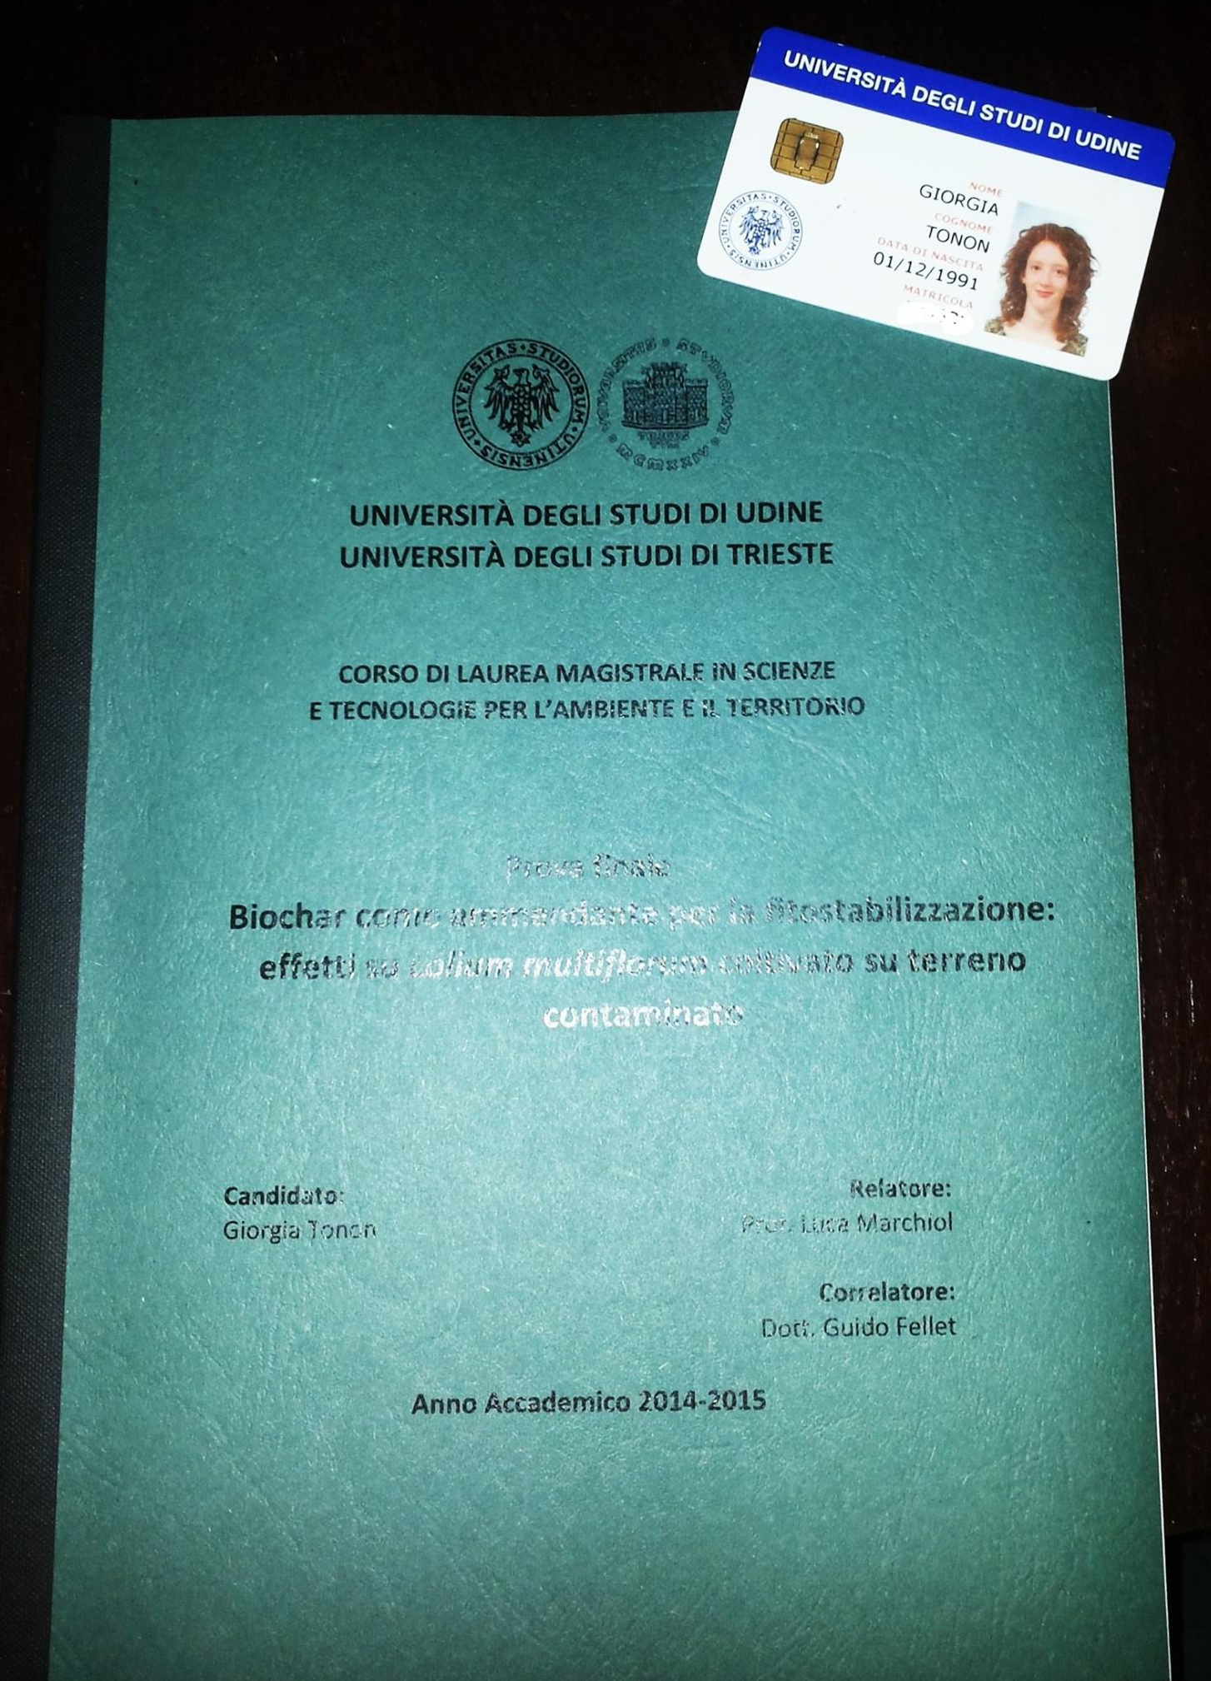
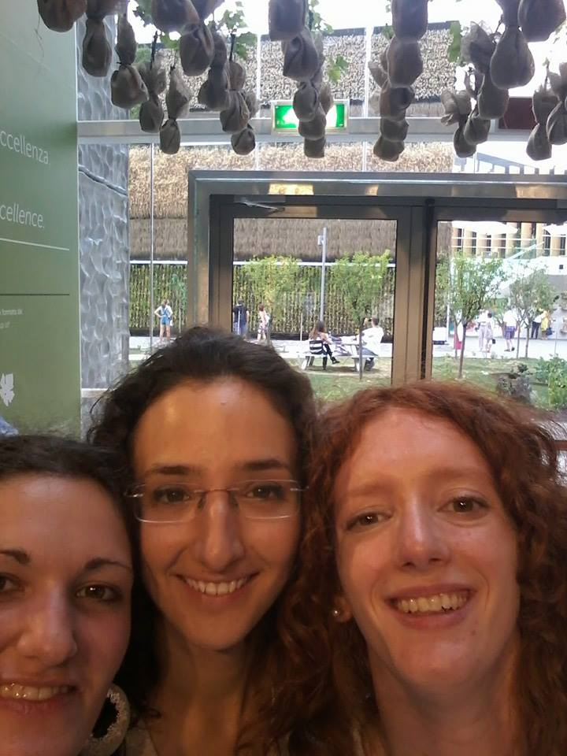
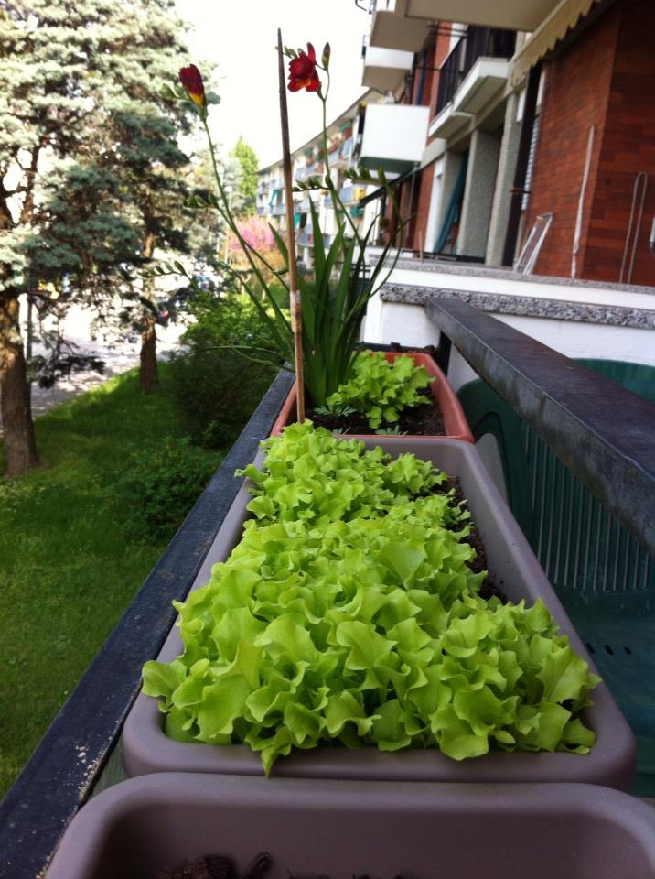
2016: Laurea Magistrale in Gestione del Territorio

Slide 13
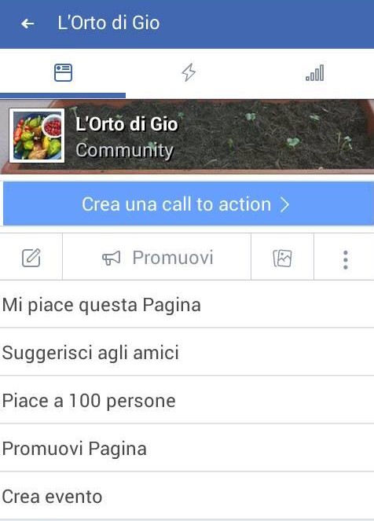
E poi???

Slide 14
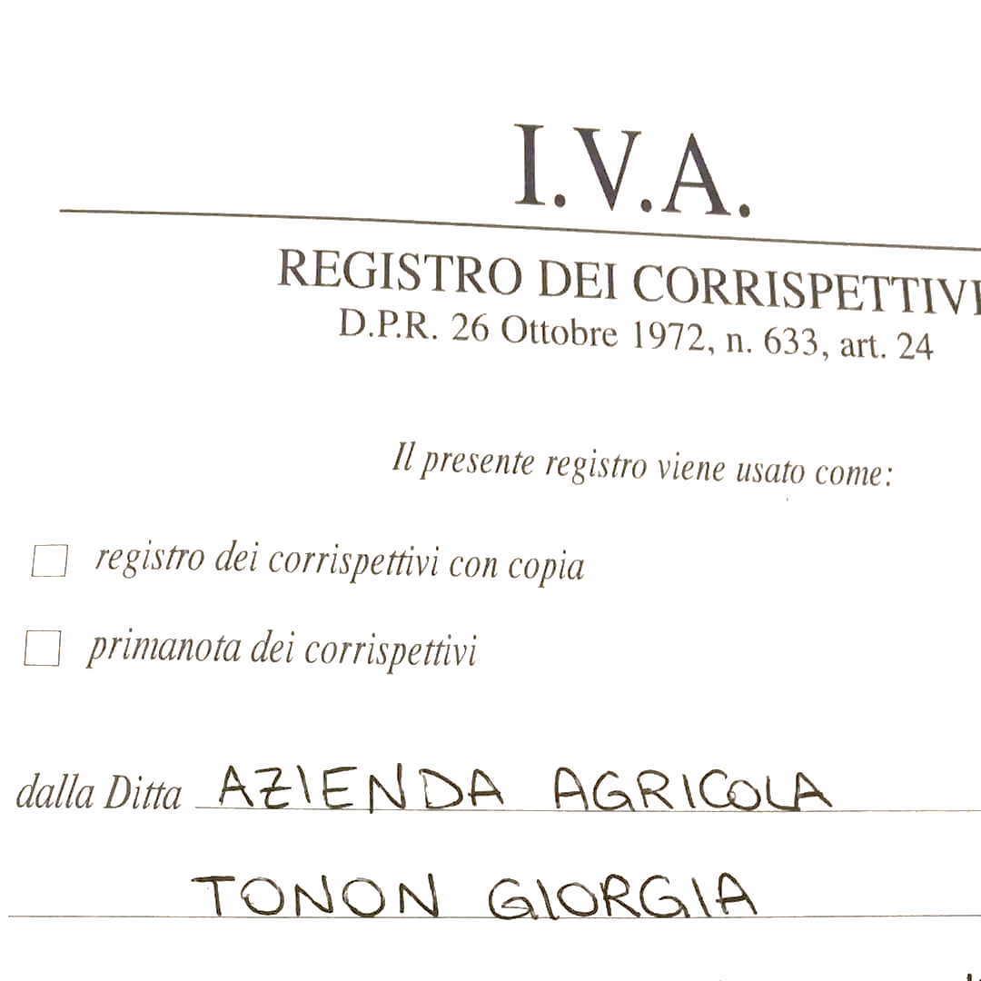
2019

Slide 15
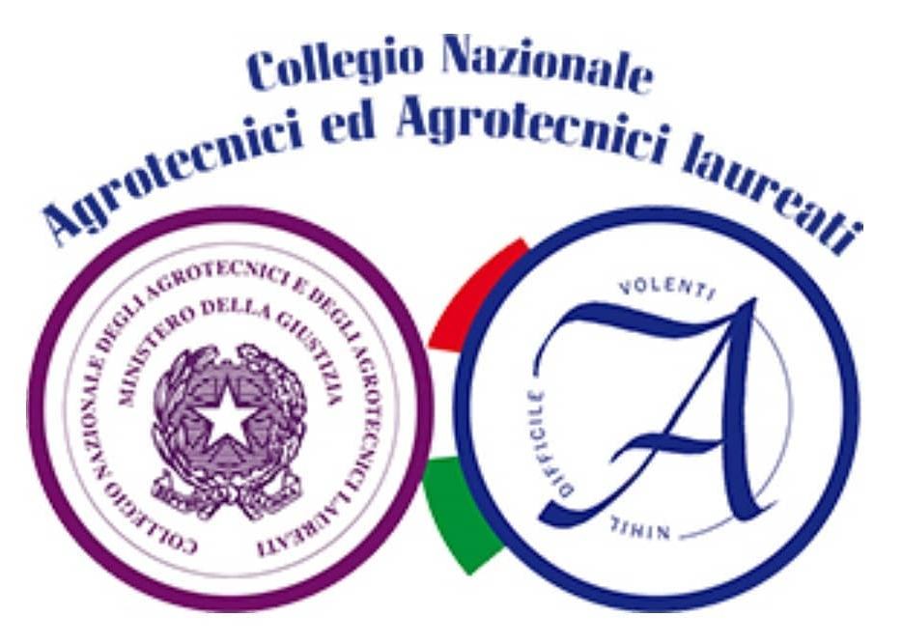
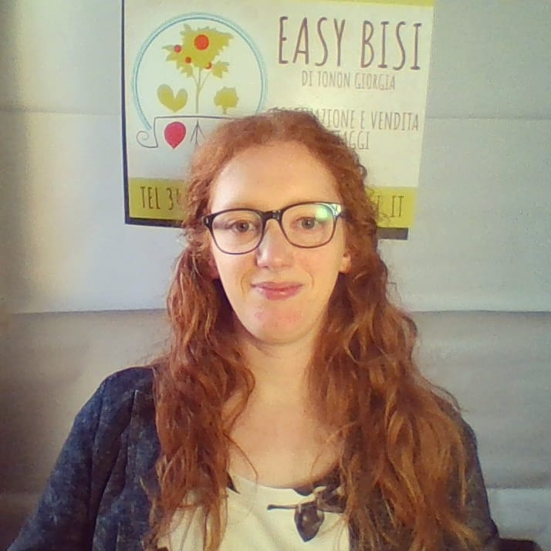
2020-2021
Agr. Dott.ssa Tonon Giorgia

Slide 16
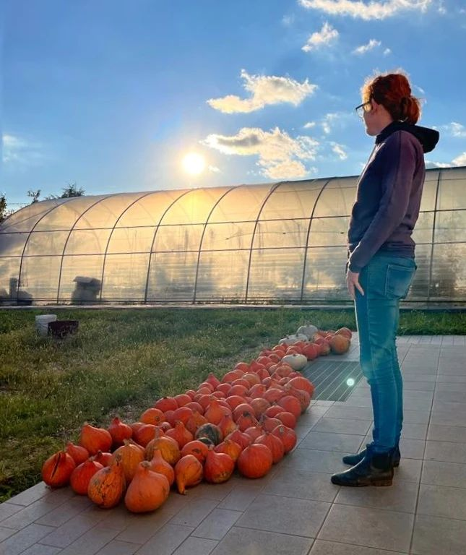
E dopo?

